Slide 1
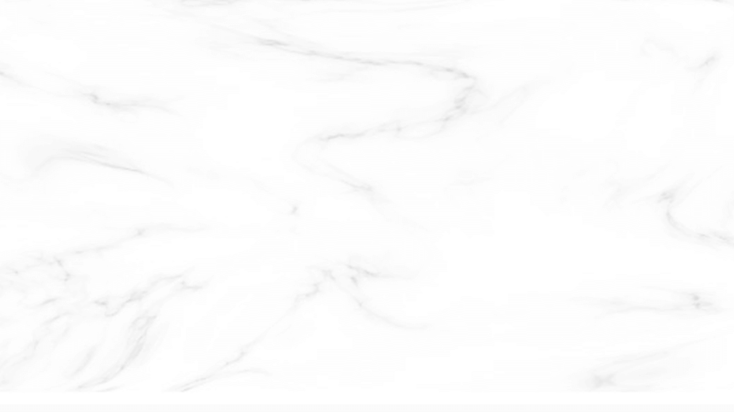
NFT遊戲-Alien Worlds
資三B 08156243 蕭伯彥

Slide 2
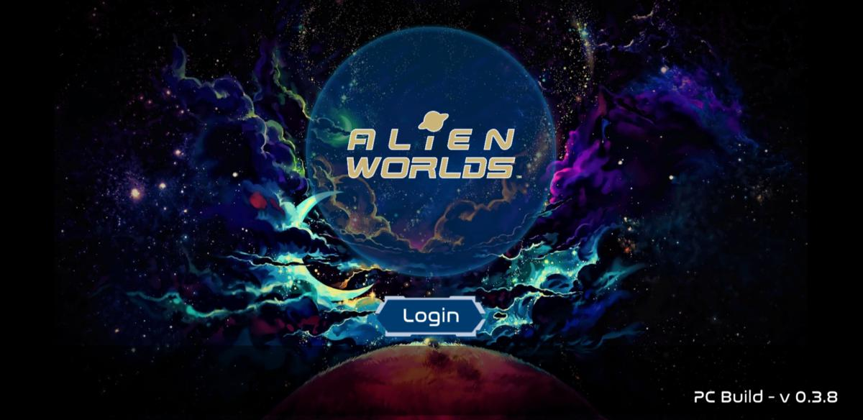
目錄
(一) Alien Worlds遊戲介紹
(二) TLM的用途
(三) Alien Worlds的NFT類型
(四) Alien Worlds的遊戲方法
(五) Alien Worlds的未來發展

Slide 3
Alien Worlds遊戲介紹
Alien Worlds 的遊戲設定在 2055 年的元宇宙時空，玩家作為探險家的的任務是探索元宇宙的六個星球，並到達不同的星球並開採Trilium資源 (TLM)。
遊戲搭建在以太坊、 WAX和幣安區塊鏈BSC平台。
玩家需先選取角色和選擇探索的星球，之後就可以選擇到哪塊土地開始挖礦（TLM）和挖掘NFT資產。

Slide 4
TLM的用途
抵押：玩家可以通過抵押 TLM 來獲得 TLM 和 NFTs獎勵。玩家還可以將 Trilium 抵押給行星，以增加行星的獎勵池。
治理：TLM 的持有者可以參加每週的候選人議會選舉。
交易：玩家可以在 WAX 上交易 NFT。這些 NFT 可以用於採礦或完成遊戲中的任務。

Slide 5
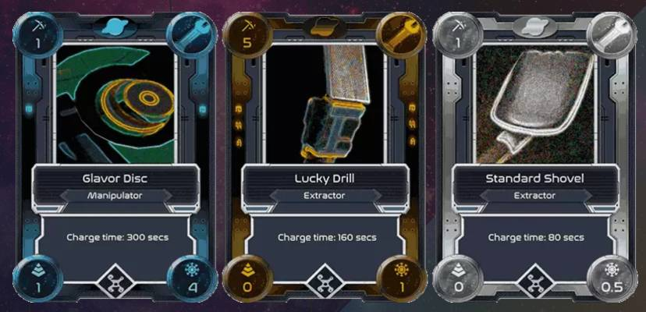
Alien Worlds的NFT類型
(一) 工具
工具NFT能夠作為 Alien Worlds當中的挖礦工具，可以用來挖掘TLM幣，因此可說是遊戲當中最重要的NFT。
相對於土地NFT而言，工具NFT的價格比較低，也相對較容易取得。
目前有超過100種工具可供選擇，各自有不同的特性，包括耐久度、稀有度及銳利度等等。

Slide 6
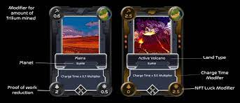
Alien Worlds的NFT類型
(二) 土地
Alien Worlds 約有 3200 塊土地資產，分佈在 6 個星球上。
目前獲取土地NFT的方法是在市場上購買土地NFT或與其他玩家進行交易。當有其他玩家在該土地上開採時，地主可收取TLM作開採費用。
每塊土地NFT都會說明地形屬性，每種地形所需的挖礦工具和時間都不同。

Slide 7
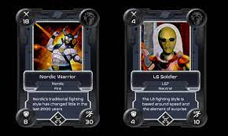
Alien Worlds的NFT類型
(三) 小兵
小兵本質上是一個探險人員，他們可以在戰鬥和探索的時候使用。
它們還有 5 個主要屬性：
1. 攻擊
2. 防禦
3. 運動消耗
4. 種族
5. 元素

Slide 8
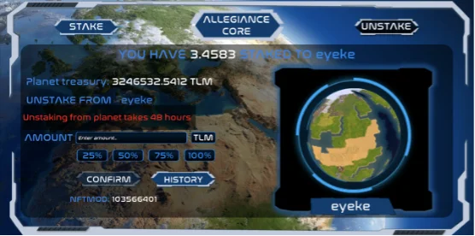
Alien Worlds的遊戲方法
(一)開採星球土地資源獲得NFT資產
在註冊WAX 錢包並登入後，探險者將收到一個簡單的工具並開始挖礦。
Alien Worlds 是一個虛擬的遊戲經濟體系，玩家可以在遊戲世界裡競爭TLM，玩家能通過在星球的分散自治組織（DAO）中的抵押和投票來提高自己的權力。
行星和玩家會互相競爭去獲得 TLM，因為會有不同團體之間的合作、結盟和競賽。

Slide 9
Alien Worlds的遊戲方法
(二) 任務模式：閃耀升級（Shining）
目前線上可見的八項任務遊戲涵蓋多個範疇，包搭到不同星球補給、勘察、救援和對戰等遊戲。社區內的所有玩家都可以自由參加任務，所有活動的記錄都存儲在區塊鏈上，這種高度透明的安排對玩家也更加公平。
隨着Alien Worlds開發任務模式，區塊鏈遊戲結合NFT資產的價值也得以發揮。玩家可以為遊戲的各種NFT，即小兵、角色、工具、武器「閃耀升級」(Shining)，以提升其效能，變成獨一無二更加稀有的NFT資產。
每種NFT按其稀有度已分成六個類別。要為庫存的遊戲 NFT「閃耀升級」（Shining），玩家需儲齊四個相同的NFT資產，及支付一定數量的TLM便可為該NFT升級。根據官方說明，NFT升級閃耀級別共有4個：石器 (Stone) → 黃金 (Gold) → 星塵 (Stardust) → 反物質 (Antimatter)。

Slide 10
Alien Worlds的未來發展
(一) 遊戲功能擴展 星球社群活動多元化
目前在Alien Worlds元宇宙世界的六個星球，都會生產出自己的社群經濟體系。隨着星球建立治理規範，遊戲將會推出更微觀仔細的社群活動和任務。官方網站預計將來會推出更多場景，例如用以治療傷兵和修理武器的醫院，為元宇宙的各種遊戲NFT塑造更多可能性。
(二) NFT資產潛力雄厚
現在Alien Worlds 經常推出外掛的尋寶任務系列 (treasure hunt series)，鼓勵玩家鍛練NFT裝備和挖掘神秘NFT裝備。日後遊戲開發更加成熟，擴展任務模式的作戰框架，配合不斷增長的NFT市場社群，可預期市場上會鑄造更多獨特NFT遊戲資產。

